Slide 1
项目管理
第10章
项目沟通管理

Slide 2
10.1 项目沟通管理概念
在项目的进行过程中，”沟通”不容质疑的是一项极为重要的概念。一般而言，沟通具有交流、交际、交往、通信、传达和传播等意义。这些词句在意思中可能不尽相同，但在实质上都涉及到信息交换与交流，基本含义在于与他人共同分享信息。
沟通还常常被意指为语言、书信、符号、电讯等进行的交往，是在项目组织成员之间取得共同的理解和认识的一种方法。尽管对于沟通的理解和定义不尽相同，但有一点是明确的：沟通是信息从发送者到接收者的传递过程，在此一过程中，人们进行交流，取得彼此的了解和信任，完成某种任务或达成特定目的，或是建立良好的人际关系等作用。

Slide 3
基于当前项目管理领域对于沟通本质的理解，将项目内进行的沟通可以定义为：沟通系为了达成项目中的特定目的，在活动过程中通过某种途径和方式，有意识或无意识地将一定的信息从发送者传递到接收者并获得理解的过程。
有效的沟通必须在沟通的定义基础之上具备：一、一个明确的目标；二、正确地沟通信息、思想或情感；三、双方达成共识或完成既定的目标等三点要素，方能达成有效的项目沟通行为

Slide 4
全面地认识沟通
沟通的过程是由七个要素组成，包含了信息发送者、信息、通道、信息接收者、反馈、障碍和背景等。沟通发生之前，信息发送者将信息进行编码，也就是转换为信号形式，然后通过媒介物（信道）传送到接受者，由接受者将受到的信号转译回来（解码）。这样信息的意义就从一个人那里传给了另一个人。此外，信息传递过程还会受到背景和一些噪音的影响

Slide 5
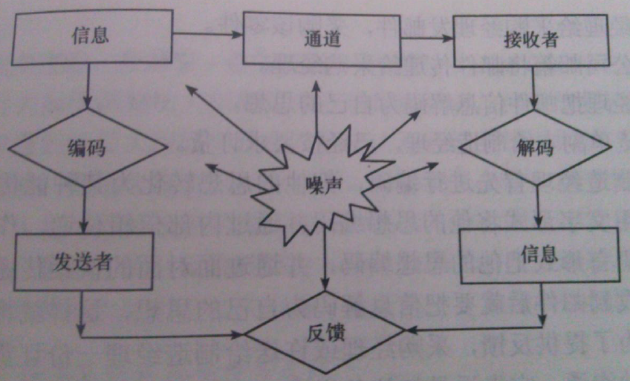

Slide 6
信息发送者
信息
通道
信息接收者
背景
反馈
噪音

Slide 7
项目沟通的类型
正式沟通与非正式沟通
下行沟通、上行沟通、平行沟通与斜向沟通
语言沟通和非语言沟通

Slide 8
10.2 项目沟通的特征
项目群体的沟通
有一定数量的项目成员
有一定的为项目群体成员接受的目标
有明确的成员关系
有一定的行为准则
时间上具有一定的持续性

Slide 9
项目团队沟通
项目团队的发展过程
建立
动荡
规范
行动

Slide 10
项目团队发展遵循的原则
合作性原则
客观高于形式原则
关连性原则
可参考性原则
准确性原则
及时性原则

Slide 11
项目团队发展不同阶段采用的方法
组建期的沟通方法
激荡期的沟通方法
规范期的沟通方法
执行期的沟通方法
休整期的沟通方法

Slide 12
10.3 项目沟通计划的实施
对于项目来说，要科学的组织、指挥、协调和控制项目的实施过程，就必须进行项目的信息沟通,沟通的作用如下:
为项目决策和计划提供依据
为组织和控制管理过程提供依据和手段。有利于改善人际关系
为项目经理的成功领导提供重要手段
项目沟通管理的定义及特征

Slide 13
对于项目来说，沟通是如此重要，因此每个项目都应该有一个沟通管理计划--指导项目沟通的文件。这个计划应该是整体项目管理计划的一部分
沟通管理计划包括以下方面:
项目项目干系人沟通需求
用于沟通的信息，包括格式、内容和各部分细节
谁接收信息，谁产生信息

Slide 14
传送信息的建议方法和技术
沟通频率
增加解决问题的过程
用于更新沟通管理计划的修订过程
常用术语表

Slide 15
10.3.3沟通的重要性
项目沟通管理就是要保证项目信息及时、正确的提取、收集、传播、存储以及最终进行处置，保证项目团队内部的信息畅通。团队内部信息的沟通直接关系到团队的目标、功能和组织结构，对于项目的成功有着重要的意义

Slide 16
10.3.4项目沟通计划编制
无论什么样的项目都有其特定的周期。项目周期的各个阶段就好像“环环相扣”中的每个环一样重要的，甚至是关键性的。为了做好每个阶段的工作，以达到预期标准和效果，就必须在项目部门内部、部门与部门之间，以及项目与外界之间建立沟通渠道，能够快速、准确地传递沟通信息，以使项目内各部门达到协调一致；使项目成员明确各自的工作职责，并且了解他们的工作对实现整个组织目标所做出的贡献

Slide 17
项目沟通计划是确定项目干系人的信息交流和沟通要求。项目项目干系人都必须准备应项目“语言”进行沟通。并且要明白：每个项目项目干系人所参与的沟通将会如何影响到项目的整体。谁需要何种信息、何时需要以及相应如何将其交到他们手中就需要通过沟通方式和手段。因而沟通计划对于项目的成功很重要。

Slide 18
沟通计划的依据包括：沟通要求、沟通技术、制约因素和假设三个方面
确认项目沟通要求的信息一般包括：项目组织和各利益相关者之间的关系；该项目设计技术知识；项目本身的特点决定的信息特点；与项目组织外部的联系等
沟通技术：根据沟通的严肃性程度分为正式沟通和非正式沟通；根据沟通的方向分为单向沟通和双向沟通，横向沟通和纵向沟通；根据沟通的工具分为书面沟通和口头沟通等
选用何种沟通技术以迅速、有效、快捷地传递信息主要取决于对信息要求的紧迫程度

Slide 19
10.3.5沟通计划的结果
沟通计划的结果有项目干系人的分析结果和沟通管理计划。分析确定项目的利益
编制计划的成员是非常重要的。好的沟通计划具有可行性。考虑问题的影响因素是否全面和解决问题的方法是否可行决定了计划的可行性和可操作性。尽量选择经验丰富的团队是最明智的选择。计划需经过各部门经理的认可，方可公布。是执行和控制的有力保证

Slide 20
10.3.6 绩效报告
绩效报告涉及绩效信息的收集和公布，以便向项目项目干系人提供有关资源如何利用来完成项目目标的信息。绩效报告一般应提供关于范围、进度计划、成本和质量的信息。
要做好绩效报告，就必须选择合理的绩效报告的工具和技术（绩效评审、偏差分析、趋势分析、挣值分析），使绩效报告与项目的实际情况最接近。

Slide 21
10.3.7 管理收尾
管理收尾包含项目结果文档的形成（这些文档可以使发起人或客户对项目产品的验收正式化），包括项目记录的收集、对符合最终规范的保证、对项目的成功、效果及取得的教训进行分析、以及这些信息的存档以备将来使用。
管理收尾活动不能等到项目结束才进行，项目的每个阶段都要进行适当的收尾，保证重要的、有价值的信息不流失，另外，人才数据库中的雇员技能应该得到更新，以反应新的技能和熟练程度的提高。

Slide 22
10.4 项目沟通方法与技巧
10.4.1 长话短说
短话比长话更能让听者留下深刻的印象。 要获得发言的机会，最好的方法就是“发问”。 无论是多困难的问题，只要有建设性的思考才能帮助你解决。能干者说话的三要素：非常短 ；兵分多路；直捣核心。

Slide 23
任何地方、任何时候都可以和别人说话和沟通，如果你的说话冗长而拖泥带水，会给他人一个非常不好的体验，往往无法达到沟通的目的。因此，谈话总是短一些比较好。
最大的理由是，这样才是有效率的运用时间。另一个理由是，短话比长话更能给听者留下深刻的印象。当做汇报时，你要把“何人”、“何事”、“何时”以及“解决方案”这些信息传达给他人。如果需要做更详细的说明，在这之后再进行补充。如果你想被认为有能力的人，就要在几分钟内有条理的把话说完。

Slide 24
说话时必须说正面、开朗的话。所谓正面、开朗的话就是有建设性的话。就算谈话的主题多美沉重，如果说负面的话，心情只会更加郁闷，脑子里不会浮现好的解决方法。在这种情形下，你讲越来越陷入无望的泥潭中。切记，无论是多困难的问题，只有建设性的思考才能帮助你解决问题。
在这里，你只需问三个问题： “现在觉得最糟糕的事是什么？”“你希望我帮你做什么？”“下一步打算有什么动作？”这三个问题如果都有答案，会谈就可以结束了，因为这三个问题都是具有建设性的。 如果能够这么做的话，大家见面时就已经可能拥有共同的信息。

Slide 25
10.4.2 好的说话方式
先说结论，再从容不迫的详细说理由。用数字说明比用文字说明更节省时间。
平时说话时就必须养成习惯，先说结论，然后再从容不迫的详细说理由。如果后来的说明不怎么详细，但也把结论传达清楚

Slide 26
一个让话说得更好的方法是善用“比喻”。“比喻”就是在说明事物时，借用类似的东西来表现。比喻若用得巧，你要说明的事情对方一下子就能了解。有时候本来很复杂的事情，或本来需要详尽说明的事情，有时简单的的一个比喻就让对方理解，这正是比喻的威力。擅长比喻的人，不会再事前准备太多的谈话内容。他的比喻是即兴的，在自然的情况下说出。当比喻自然从口中说出时，通常是最妙的比喻。

Slide 27
10.4.3高效的说话方式
话题的核心不必说得太详细，点出大致的方向即可，但是在细节部分应该说的很正确。这样可以增加对方对你的信任。
还有，要在短时间内达到说话的具体效果，必须采取让对方下决定的说话方式。你得让对方知道你现在说话的目的是什么，以及你希望他做什么事。

Slide 28
在短时间内说服对方的秘诀是：观点明确，直指事情的核心；要注意细节部分的正确性；要让对方做出决断。与此同时，当你从种种迹象发觉对方是个很难说服的人时，你就放弃吧。若是继续勉强进行，可能会为将来的纷争、对立、怨恨、憎恶等埋下种子。
有些人说话缺乏逻辑，但是不能因为这样，就把别人的话打断。正确的做法是，可以适时插入说话，设法让对方的速度加快，或把对方想表达的意思做简短的概述。还有一种时候，我们最好别打断对方的谈话，要继续倾听。你只要安静听，对方已经心满意足。而且你认真听他说话，他以后也会认真听你的话作为回报。

Slide 29
10.4.4令人生厌的说话方式
说话时，最要不得的就是太过主观。
第一个原因，大部分的人都认为“自己是对的”
第二个原因，大部分的人都很爱自己
第三个原因，大多数人都想确认自己存在的价值，都想以某种方式证明自己对这个社会或其他人有贡献

Slide 30
哪些说话方式令人生厌
声音小
说话大声
说话很快
说话无精打采
只顾讲自己的话
不听对方说话

Slide 31
说话时，必须尽量使用简单易懂的语言。因为说话的目的是要把你的意思传达给对方，换言之，“达意”应该列为最优先。为了清楚传达意思给对方，有一点要注意，必须尽量避免使用特殊领域的语言。

Slide 32
10.5 项目信息管理
10.5.1项目信息收集
项目信息收集是项目信息管理各环节中关键的第一步，是后续各环节得以开展的基础。全面、及时、准确地识别、筛选、收集原始数据是确保信息正确性与有效性的前提。
信息的来源主要有内部信息和外部信息两类。信息收集的方法也是多种多样，概括起来主要有网上调查法、出版资料查询法、内部资料收集法、口头询问法或书面询问法、传媒收听法、专家咨询法、现场观察法、试验法、有偿购买法、信息员采集法等。

Slide 33
10.5.2项目信息的加工
信息的加工过程主要有鉴别真伪、分类整理、加工分析和编辑与归档保存四个步骤

Slide 34
10.5.3项目信息传递
项目信息管理组织机构的规划原则主要有:
大型建设项目，在项目的组织和资源规划中必须设立专门的信息管理机构
成立以项目总经理为核心的项目信息管理系统建设领导小组，统一规划部署项目信息化工作
在项目的计划、财务、合同、物资、档案、质量、办公室等职能部门设立部门级项目信息员
大型建设项目的信息管理系统的建设费用在每个行业的项目划分和投资估算中没有专门列编，许多建设单位从总预备费或办公管理费用中列支计算机网络、数据库、项目管理软件等的采购费用

Slide 35
Thank You !

